Slide 1
Публичное обсуждение правоприменительной практики при осуществлении федерального государственного надзора в ОИАЭ за учетом, контролем и физической защитой радиационных источников, радиоактивных веществ и радиоактивных отходов, проведенного Межрегиональным отделом инспекций радиационно опасных объектов по Архангельской области, Мурманской области, Ненецкому АО, Республике Коми за 9 месяцев 2023 года
Выступление начальника отдела Трапезниковой Натальи Николаевны

Slide 2
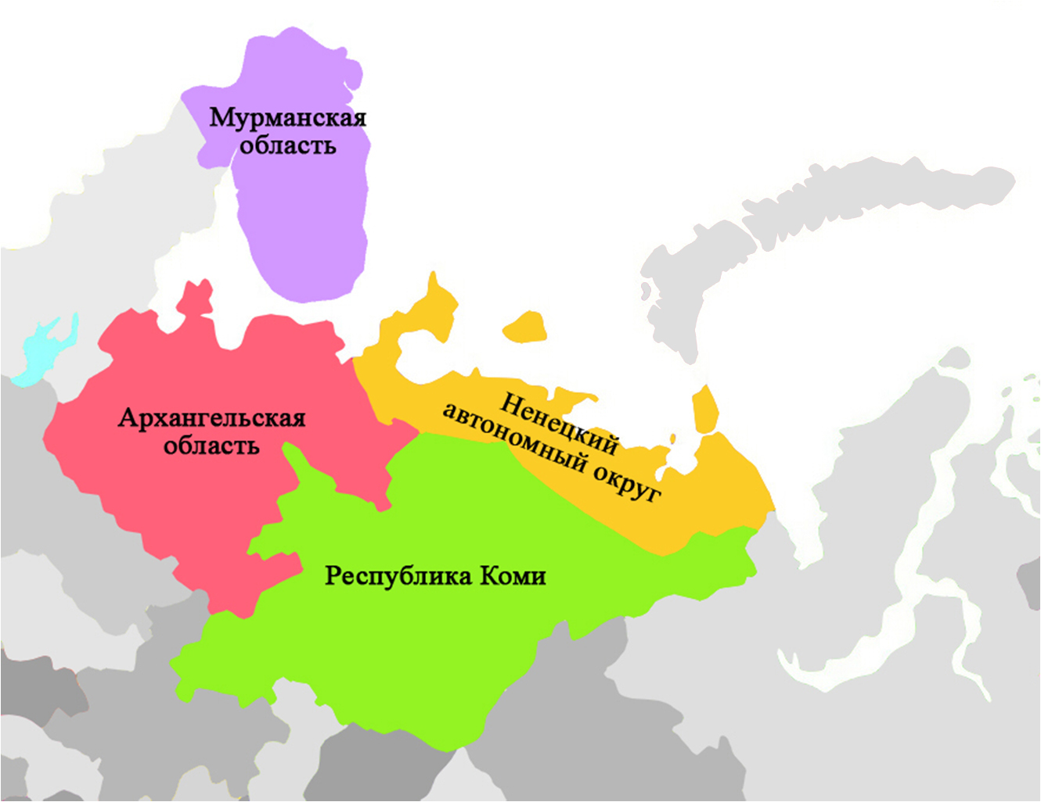
Отдел инспекций уполномочен на осуществление федерального государственного надзора в области использования атомной энергии на территории Архангельской области, Мурманской области, Ненецкого автономного округа, Республики Коми в поднадзорных организациях.

Slide 3
В рамках полномочий в установленной сфере деятельности Отдел инспекций:
Организует и проводит проверки (инспекции) по соблюдению юридическими лицами обязательных требований нормативных правовых актов Российской Федерации, условий действия лицензий, к обеспечению физической защиты РИ, РВ, РАО, учету и контролю РВ и РАО, в том числе проводит проверки в режиме постоянного государственного надзора.
Проводит анализ полученных сведений с оценкой состояния безопасности на ОИАЭ поднадзорных организаций по результатам проверок (инспекций), на основании представляемых поднадзорными организациями отчетов о состоянии радиационной безопасности, справок и других документов, а также выполнения требований условий действия лицензий (разрешений), готовит на их основе предложения по предупреждению и устранению выявленных нарушений.

Slide 4
Отделом инспекций при проведении проверок (инспекций) соблюдения поднадзорными организациями обязательных требований, условий действия лицензий
Вопросы УиК РВ и РАО проверены в ходе 32 инспекций по общим вопросам РБ, из них:
- плановых - 17;
- внеплановых - 5 (1 - при получении лицензии; 2 - при внеплановой документарной, 2 - при регистрации);
- мероприятий по контролю, проведенных в рамках режима постоянного государственного надзора – 10.
Количество выявленных нарушений требований по УК РВ и РАО: 6 нарушений норм и правил, УДЛ-0.
Отдельно проведены - 4 инспекции по проверке УК РВ и РАО в рамках режима постоянного государственного надзора.

Slide 5
При проведении проверок (инспекций) оценивается соблюдение обязательных требований федеральных норм и правил в области использования атомной энергии «Основные правила учета и контроля радиоактивных веществ и радиоактивных отходов в организации» (НП-067-16).
В целях содействия соблюдению требований норм и правил в области использования атомной энергии Ростехнадзором разработаны руководства по безопасности при использовании атомной энергии:
РБ-071-11 «Положение о проведении инвентаризации радиоактивных отходов в организации» (в части, не противоречащей НП-067-16)
РБ-072-11 «Положение о проведении инвентаризации радиоактивных веществ в организации» (в части, не противоречащей НП-067-16)
РБ-119-17 «Рекомендации по проведению административного контроля в рамках системы учета и контроля радиоактивных веществ и радиоактивных отходов в организации»
РБ-095-20 «Рекомендации по применению средств контроля доступа в системе учета и контроля радиоактивных веществ и радиоактивных отходов»
РБ-165-20 «Рекомендации по расследованию и учету аномалий и нарушений в учете и контроле радиоактивных веществ и радиоактивных отходов»
РБ-096-14 «Структура и содержание инструкции по учету и контролю радиоактивных веществ и радиоактивных отходов в организации»

Slide 6
Основные принципы осуществления учета
и контроля РВ и РАО
непрерывность учета и контроля
своевременное документальное оформление результатов операций
определение наличного количества и проверка его соответствия учетным данным
периодичность проведения инвентаризаций
дифференцированный подход к определению процедур учета и контроля удаляемых РАО с учетом их классификации
дифференцированный подход к определению процедур учета и контроля РВ в ЗРИ с учетом категорирования ЗРИ по радиационной опасности

Slide 7
Вопросы ФЗ проверены в ходе 33 проверок (инспекций) по общим вопросам РБ, из них:
- плановых целевых - 17;
- внеплановых целевых - 6 (3 - при получении лицензии; 2 - при регистрации; 1 - документарная по проверке выполнения предписания);
- мероприятий по контролю, проведенных в рамках режима постоянного государственного надзора - 10.
Отдельно проведена - 1 инспекция по проверке ФЗ в рамках режима постоянного государственного надзора.
Количество выявленных нарушений по проверке ФЗ - 6 нарушений норм и правил, УДЛ-0.

Slide 8
При проведении проверок (инспекций) оценивается соблюдение обязательных требований федеральных норм и правил в области использования атомной энергии «Правила физической защиты радиоактивных веществ, радиационных источников и пунктов хранения» (НП-034-15)
В целях содействия соблюдению требований норм и правил в области использования атомной энергии Ростехнадзором разработаны руководства по безопасности при использовании атомной энергии:
РБ-115-16 «Рекомендации по составу и содержанию объектовых документов по физической защите радиоактивных веществ, радиационных источников и пунктов хранения»
РБ-112-16 «Оценка состояния системы физической защиты на радиационно опасном объекте»
РБ-120-16 «Рекомендации по проведению анализа уязвимости радиационного объекта»
РБ-130-17 «Положение по установлению уровней физической защиты радиационных объектов»
РБ-149-18 «Рекомендации по определению мер физической защиты для мобильных радиационных источников»
РБ-157-19 «Рекомендации по проведению оценки эффективности систем физической защиты объектов использования атомной энергии»

Slide 9
Система физической защиты должна обеспечивать решение следующих задач
предупреждение
совершения или попытки совершения преднамеренных действий в отношении РИ, РВ, РАО
своевременное обнаружение несанкциониро-ванных действий
задержка
(замедление) проникновения (продвижения) нарушителей
реагирование на несанкциониро-
ванные действия и нейтрализация нарушителей для пресечения
несанкциониро-
ванных действий

Slide 10
Систематическое наблюдение за соблюдением поднадзорными организациями обязательных требований нормативных правовых актов РФ в ОИАЭ, условий действия лицензий к обеспечению физической защиты РИ, РВ, РАО, учету и контролю РВ и РАО
Анализ полученных сведений:
отчетов о состоянии радиационной безопасности (требование п. 80 «Общих положений обеспечения безопасности радиационных источников» (НП-038-16); условий действия лицензии)
ежеквартальных сведений о движении РВ и РАО (требование условий действия лицензий)
информации о направлении отчетности по формам государственного учета и контроля РВ и РАО в соответствующие информационно-аналитические центры (требование условий действия лицензий)
информации о планируемом получении, подтверждении получения, передаче РВ (за исключением РВ на основе короткоживущих радионуклидов с периодом полураспада до 60 суток, включая I-125, ЗРИ 3-5 категорий радиационной опасности) (требование п.37 «Основных правил учета и контроля радиоактивных веществ и радиоактивных отходов в организации» (НП-067-16)

Slide 11
Отделом инспекций проведен анализ представленных поднадзорными организациями Отчетов о состоянии радиационной безопасности РИ, содержащих информацию:
- об обеспечении учета и контроля РВ и РАО;
- об обеспечении физической защиты РИ, РВ и РАО.
Кто должен предоставлять отчет?
Организации, эксплуатирующие РИ (ОРИ и/ или (РВ) с активностью соответствующей I или II классу работ с РВ или РИ категории радиационной опасности 1,2 или 3)
Срок предоставления отчета?
До 15 февраля календарного года, следующего за отчетным, если иная дата не определена условиями действия лицензии.
Какой документ определяет рекомендации по составу и содержанию отчета?
Руководство по безопасности при использовании атомной энергии «Рекомендации по составу и содержанию отчета о состоянии радиационной безопасности в организациях, использующих радионуклидные источники» (РБ-054-20).

Slide 12
Из 27 представленных отчетов о состоянии радиационной безопасности РИ Отделом инспекций:
а) 21 отчет принят без замечаний по разделам «обеспечение учета и контроля РВ и РАО», «обеспечение физической защиты РВ, РАО»;
б) по результатам анализа 6 отчетов выявлены замечания следующего содержания:
- в разделе «наличие радиоактивных отходов на начало и конец отчетного периода» отсутствует информация по переданным в специализированную организацию РАО за отчетный период, при этом согласно данных ежеквартального отчета по движению РВ и РАО в специализированную организацию передано РАО по Актам приема-передачи;
- сведения, указанные в подразделе «Сведения о закрытых радионуклидных источниках 3, 4 и 5 категории опасности» не соответствуют данным ежеквартального отчета по движению РВ и РАО;
- не представлена информация о выполнении проверки технического состояния и работоспособности инженерно-технических средств физической защиты;
- отсутствует информация о датах проведения объектового контроля за соблюдением требований к системе физической защиты и документах, подтверждающих его проведение;
- в подразделе «Документы по физической защите, подлежащие разработке (наличию) в организации» даны ссылки на недействующие в организации документы.

Slide 13
Комплексная, аналитическая работа инспекторов Отдела инспекций, осуществляемая при проведении проверок (плановых и внеплановых), а также в ходе систематического наблюдения позволяет в непрерывном режиме оценивать соблюдение поднадзорными организациями обязательных требований, выявлять недостатки и нарушения обязательных требований, в части обеспечения учета и контроля РВ и РАО; физической защиты РИ, РВ и РАО.

